Slide 1

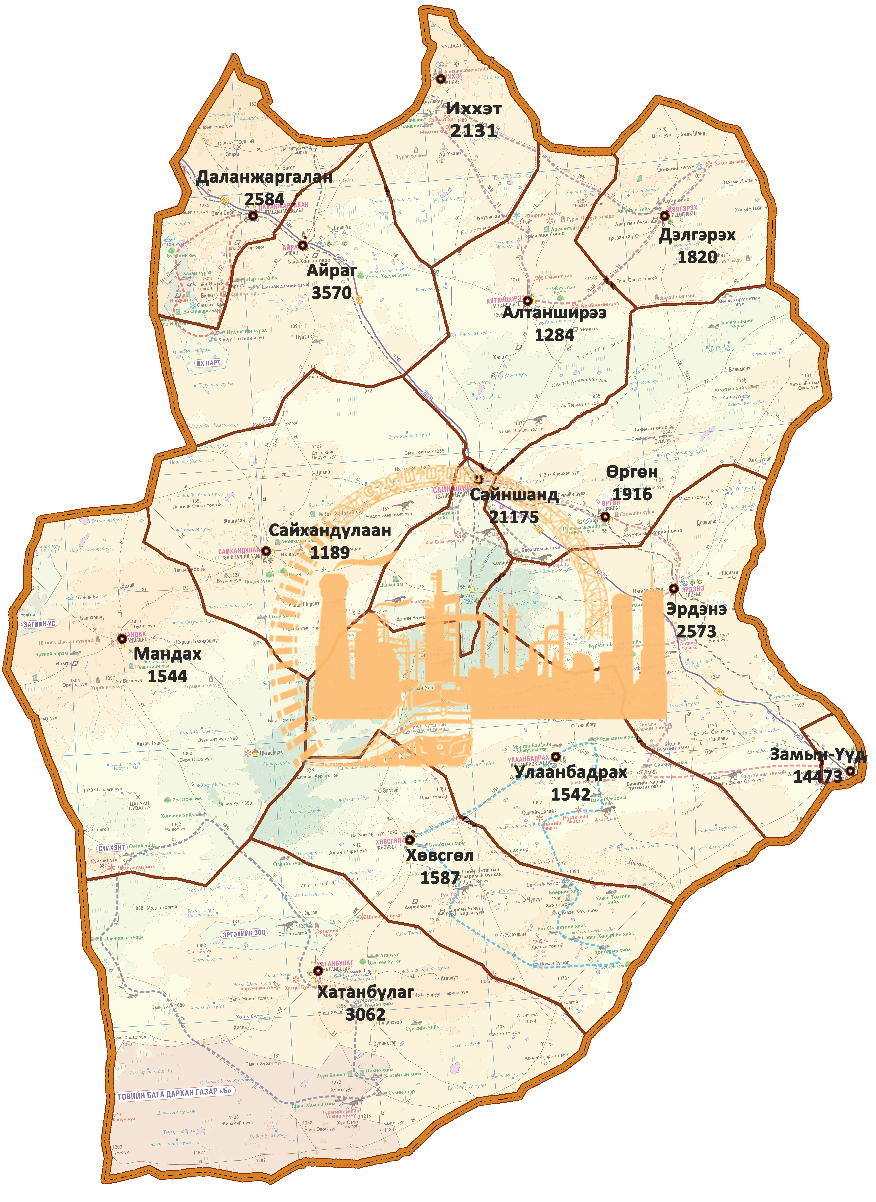
ДОРНОГОВЬ АЙМГИЙН
НИЙГЭМ, ЭДИЙН ЗАСГИЙН БАЙДАЛ
(2016 оны эхний 1 сард)
2016.02.12

Slide 2

ХҮН АМ, НИЙГМИЙН ҮЗҮҮЛЭЛТ – Хүн ам
Төрөлт, нас баралт, хүн амын цэвэр өсөлт, жил бүрийн 01-р сарын байдлаар
Notes:
Эрүүл мэндийн газраас эрхлэн гаргадаг мэдээгээр 2016 оны эхний 1 сард 121 хүүхэд шинээр мэндэлж, 28 хүн нас баржээ. Хүн амын цэвэр өсөлт 93 болж 2015 оны мөн үеийнхээс 2.2 хувиар буюу 2-оор нэмэгдлээ. 1000 хүнд ногдох төрөлт 1.9, нас баралт 0.4 байгаа нь өмнөх оны мөн үетэй харьцуулахад төрөлт 0.1 пунктээр нэмэгдэж, нас баралт адил хэмжээнд байна.

Slide 3
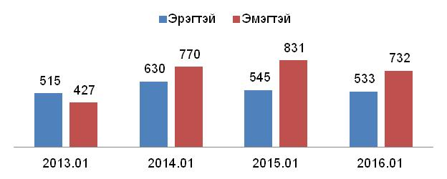
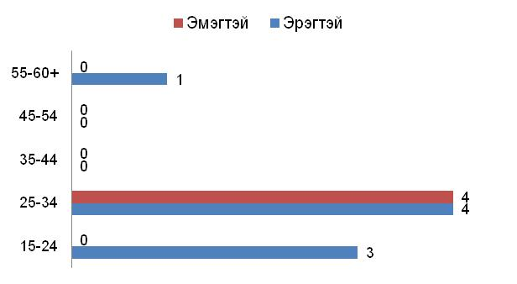

ХҮН АМ, НИЙГМИЙН ҮЗҮҮЛЭЛТ - Хөдөлмөр
Хөдөлмөрийн хэлтэст бүртгэлтэй ажил хайгч иргэд , хүйсээр, оноор
АЖИЛД ЗУУЧИЛСАН ИРГЭД, насны ангилалаар
1265
12
Бүртгэлтэй ажил хайгч иргэд, боловсролын түвшнээр

Slide 4
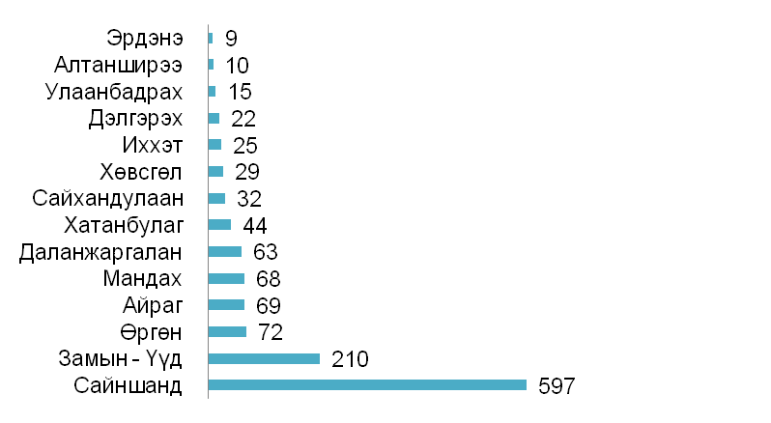

ХҮН АМ, НИЙГМИЙН ҮЗҮҮЛЭЛТ - Хөдөлмөр
АЖИЛГҮЙ ИРГЭДИЙН ТОО, сумаар
АЖЛЫН БАЙРНЫ ЗАХИАЛГА, ажил, мэргэжлийн ангилал
47,2
1265
62

Slide 5

ХҮН АМ, НИЙГМИЙН ҮЗҮҮЛЭЛТ – Эрүүл мэнд
Эмнэлэгт эмчлүүлсэн хүний тоо, амбулторын үзлэгийн тоо
Амьд төрсөн 1000 хүүхдэд ногдох нялхсын эндэгдэл
Бүртгэгдсэн халдварт өвчний тоо, жил бүрийн 01-р сарын байдлаар

Slide 6
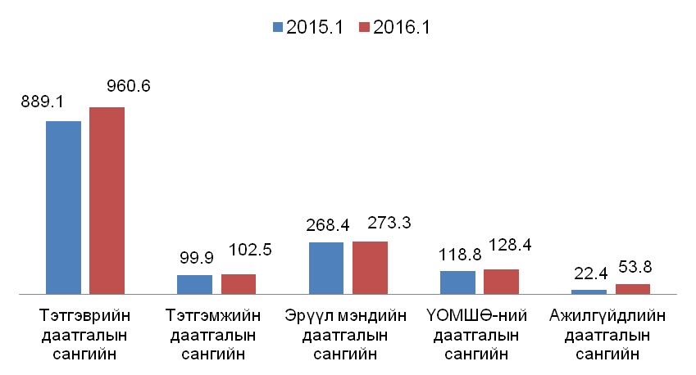
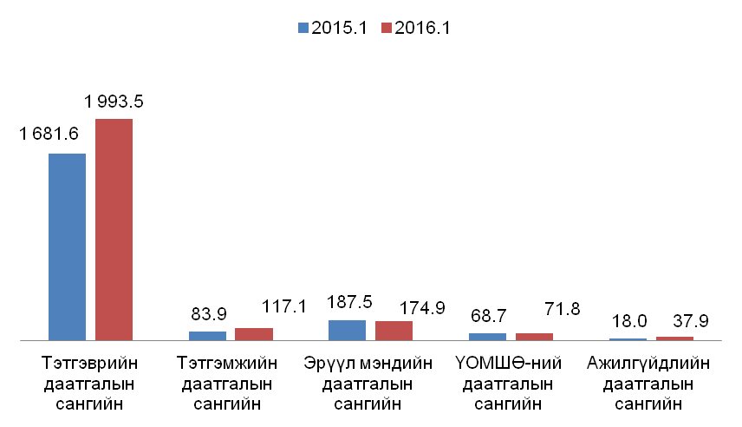

ХҮН АМ, НИЙГМИЙН ҮЗҮҮЛЭЛТ – Нийгмийн даатгал, халамж
Нийгмийн даатгалын сангийн орлого, сая.төг
Нийгмийн даатгалын сангийн
зарлага, сая.төг
1 398.6
1 518.6
1 749.9
2 065.3
Notes:
2015 оны эхний 1 сард нийгмийн даатгалын санд 1 398.6 сая төгрөгийн орлого төвлөрсөн нь өмнөх оны мөн үеэс 0.9 хувиар өсж,
нийгмийн даатгалын сангаас 2 039,7 сая төгрөгийг зарцуулсан нь өмнөх оноос 11.7 хувиар өссөн байна.

Slide 7
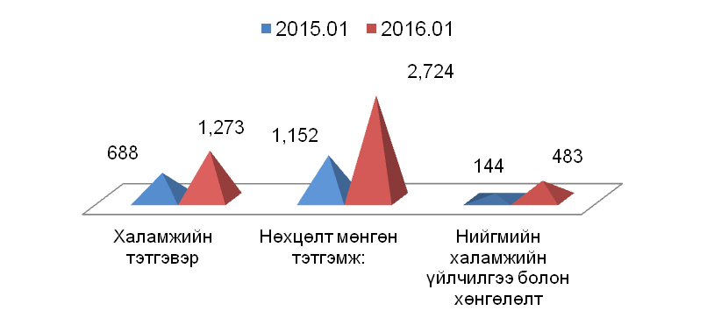
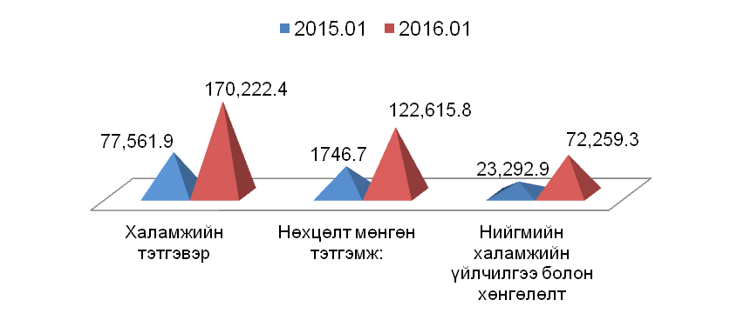
ХҮН АМ, НИЙГМИЙН ҮЗҮҮЛЭЛТ – Нийгмийн даатгал, халамж
Нийгмийн халамжийн үйлчилгээнд хамрагдсан хүний тоо
Олгосон тэтгэвэр, тэтгэмжийн хэмжээ,төрлөөр сая. төг
1 984
4 480
152,4
365,1
Notes:
Оны эхний 1 сард нийгмийн халамжид 1984 иргэн хамрагдсан нь өмнөх оноос 67,4 хувиар буурч, халамжийн сангаас 152,3 сая төгрөгийг халамжийн тэтгэвэр, тэтгэмж олгожээ.

Slide 8

ХҮН АМ, НИЙГМИЙН ҮЗҮҮЛЭЛТ – Гэмт хэрэг
Бүртгэгдсэн гэмт хэргийн тоо, үйлдэгдсэн цагаар
Гэмт хэргийн улмаас гэмтсэн, нас барсан хүний тоо
Гэмт хэргийн улмаас учирсан хохирлын хэмжээ, сая, төг

Slide 9

МАКРО ЭДИЙН ЗАСГИЙН ҮЗҮҮЛЭЛТ - Мөнгө, Банк
Иргэдийн мөнгөн хадгаламж 44.6 тэрбум төгрөг болж нэг хадгаламж эзэмшигчдэд дундажаар 648.0 мянган төгрөг, аймгийн нэг хүнд дундажаар 703.0 мянган төгрөгийн хадгаламж ногдож байна. Өмнөх оны мөн үетэй харьцуулахад хадгаламж эзэмшигчийн тоо 6.8 хувиар, хадгаламжийн үлдэгдэл 6.2 хувиар өссөн байна.
Хадгаламжийн үлдэгдэл, зээлийн өрийн үлдэгдэл 2015-2016 оны 1-р сарын байдлаар ,сая.төг
Хадгаламж эзэмшигч, зээлдэгчийн тоо 2015-2016 оны 1-р сарын байдлаар , мян.хүн

Slide 10

МАКРО ЭДИЙН ЗАСГИЙН ҮЗҮҮЛЭЛТ – Хэрэглээний үнийн индекс
Хэрэглээний үнийн индекс 2016 оны 1 дүгээр сард өмнөх сарынхаас 0.6 хувиар өсч, өмнөх оны мөн үеэс 2.2 хувиар буурлаа. Ерөнхий индекс өмнөх сарынхаас 0.6 хувиар өсөхөд: хүнсний бараа, ундаа, усны бүлэг 0.8 хувь, хувцас бөс бараа, гуталын бүлэг 0.6 хувь, гэр ахуйн тавилга, барааны бүлэг 1.5 хувь эм тариа, эмнэлэгийн үйлчилгээний бүлэг 0.4 хувь, тээвэр 0.2 хувь, бусад бараа, үйлчилгээний бүлэг 1.3 хувь өссөн нь нөлөөлжээ.
Хэрэглээний үнийн индекс, 2016 оны 1-р сард

Slide 11

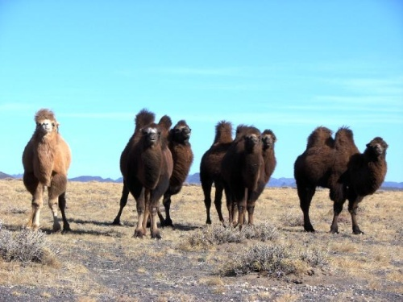
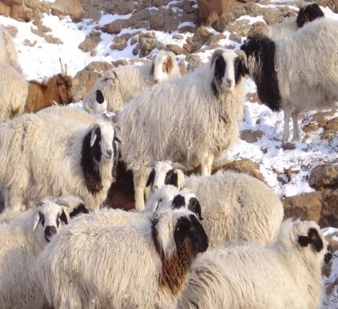
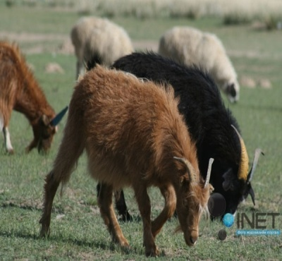
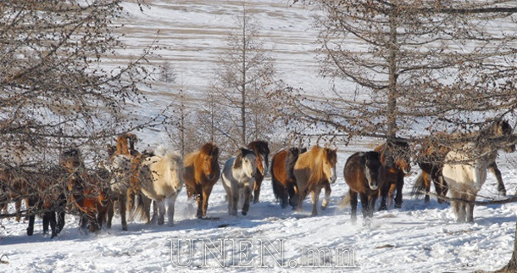
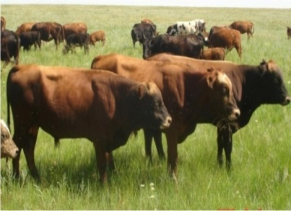
МАКРО ЭДИЙН ЗАСГИЙН ҮЗҮҮЛЭЛТ – Хөдөө аж ахуй
Бойжиж буй төлийн тоо, 2011-2016 оны 01-р сарын байдлаар, толгой
 | 2011.01 | 2012.01 | 2013.01 | 2014.01 | 2015.01 | 2016.01
Бүгд | 254 | 851 | 842 | 559 | 1657 | 1677
Ботго | 0 | 1 | 0 | 24 | 0 | 0
Унага | 0 | 1 | 0 | 4 | 4 | 0
Тугал | 0 | 58 | 14 | 40 | 134 | 0
Хурга | 149 | 558 | 559 | 358 | 1011 | 1027
Ишиг | 105 | 233 | 269 | 133 | 508 | 650
Том малын зүй бус хорогдол, 2011-2016 оны 01-р сарын байдлаар, толгой

Slide 12

МАКРО ЭДИЙН ЗАСГИЙН ҮЗҮҮЛЭЛТ – Аж үйлдвэр
Аж үйлдвэрийн салбарын нийт үйлдвэрлэлт, борлуулалт, оны үнээр, сая төгрөг

Slide 13
МАКРО ЭДИЙН ЗАСГИЙН ҮЗҮҮЛЭЛТ – Аж үйлдвэр
Аж үйлдвэрийн салбарт оны эхний 1 сард оны үнээр 1575.8 сая төгрөгийн бүтээгдэхүүн үйлдвэрлэж, 1077.9 сая төгрөгийн бүтээгдэхүүнийг зах зээлд борлууллаа.
Аж ахуйн нэгжийн хариуцлагын хэлбэрээр авч үзвэл улсын үйлдвэрийн газар 94,9 хувь, компани 0.7 хувь, хоршоо 0.5 хувь, өрхийн аж ахуй 3,9 хувийг тус тус үйлдвэрлэжээ.

Slide 14
МАКРО ЭДИЙН ЗАСГИЙН ҮЗҮҮЛЭЛТ – Аж үйлдвэр
Аж үйлдвэрийн салбарын нийт үйлдвэрлэлт, дэд салбараар, оны үнээр, сая төгрөг

Slide 15


http://dornogovi.nso.mn/

